Slide 1
«Формирование читательской грамотности младших школьников»
Учитель начальных классов
КОГОБУ СШ с УИОП пгт Пижанка
Старикова Наталья Николаевна

Slide 2
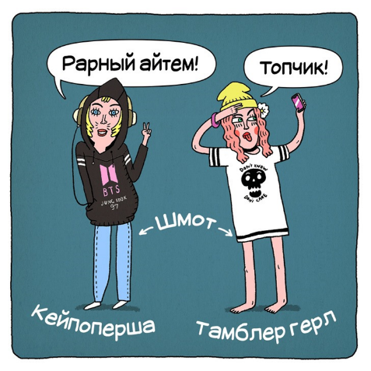
изменяется отношение к литературному языку и литературному чтению: в условиях работы в Интернете и на компьютере используется упрощенный, «спрессованный» сленговый язык общения.

Slide 3
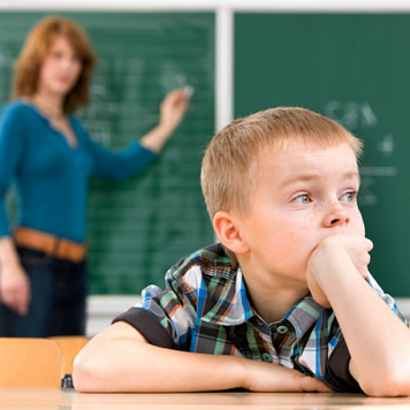
Дети имеют низкую скорость чтения.
Зачастую они не понимают смысла прочитанного из-за ошибок при чтении.
Не могут извлечь необходимую информацию из предложенного текста.
Затрудняются кратко пересказать содержание.
Мало читают, не обладают читательской грамотностью

Slide 4
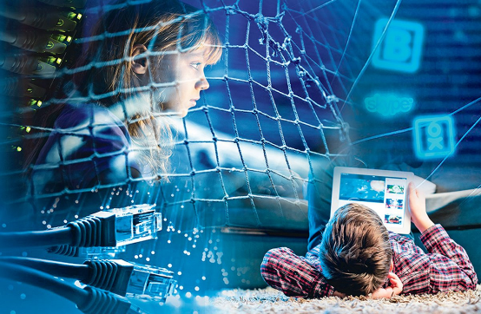
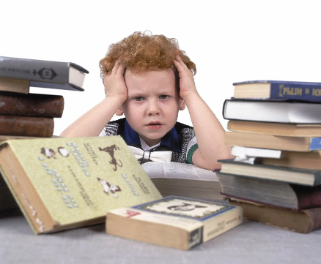
Серьезные противоречия:
Современный мир обрушивает на нас огромный объем информации
Наши дети мало читают и не обладают читательской грамотностью

Slide 5
Читательская грамотность ― способность человека понимать и использовать письменные тексты, размышлять над содержанием, оценивать прочитанное и заниматься чтением для того, чтобы расширять свои знания и возможности, участвовать в социальной жизни. Читательская грамотность – это базовый навык функциональной грамотности.

Slide 6
Особенности формирования читательской грамотности
Формирование навыка чтения. Оно строится на умении правильно прочитывать слова, понимать смысл текста, выразительно читать.
Овладение техникой чтения.
Формирование читательских интересов.

Slide 7
ПРИЕМЫ И СТРАТЕГИИ СМЫСЛОВОГО ЧТЕНИЯ
Прием «Верите ли вы, что …»
используется, например, при знакомстве с темой «Природа» (Окружающий мир – 3 класс)
Природа бывает живая и неживая
Природу изучает наука биология
Все живое делится на царства
Царств существует бесчисленное множество
Бактерии относятся к царству растений

Slide 8
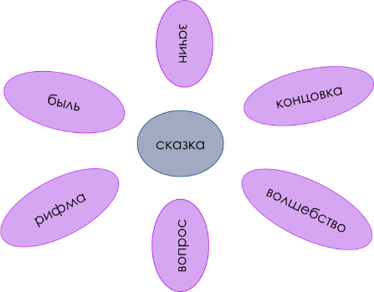
Прием «Глоссарий»
используется для актуализации и повторения словаря, связанного с темой текста.
Учитель предлагает посмотреть на список слов и отметить те, которые могут быть связаны с текстом. После прочтения ученики возвращаются к данным словам и сравнивают их значение и употребление в тексте.

Slide 9
Задания для 1 класса (на уровне слова)

Slide 10
Найди и прочитай 6 слов, начинающихся с буквы «А»
АПТЕКАНАНАСТРАКРОБАТЛАСФАЛЬТ
АПТЕКА АНАНАС АСТРА АКРОБАТ АТЛАС АСФАЛЬТ

Slide 11
Прочитай слова без лишнего слога
тюсалень леонапард лягушлика дязател
инжидюк кастфурюля скотывородка
ТЮЛЕНЬ ЛЕОПАРД ЛЯГУШКА
ДЯТЕЛ ИНДЮК КАСТРЮЛЯ
СКОВОРОДКА

Slide 12
В каждой строчке найди 4 слова
ркошкатигрппедкенгурунблраепетухимтоьлб
КОШКА ТИГР КЕНГУРУ ПЕТУХ

Slide 13
Слово упало и разлетелось на кусочки. Помогите - вновь из букв его сложите:
оядлео лушкяга змлнеякиа фрноаь сзтекроа пиодмор сзакка еубинчке пдосонулх кхнуя склоьуса сжнниека птальо иукгшри бдлеуьзор алатс мреавуй согеивнк

Slide 14
одеяло лягушка земляника фонарь стрекоза помидор
сказка бубенчик подсолнух кухня сосулька снежинка пальто игрушка бульдозер атлас муравей снеговик

Slide 15
Задания для 2 класса (на уровне предложения)

Slide 16
Читай предложения наоборот справа налево:
Вомод хашырк ан илсивоп икьлусос еикьненот икниженс еиконидо тюадап абен огонрумсап с яьтсил еинделсоп илетселбаз зёреб яьчус ан имактеном имытолоз
Золотыми монетками на сучьях берез заблестели последние листья, с пасмурного неба падают одинокие снежинки, тоненькие сосульки повисли на крышах домов.

Slide 17
Прочитай поговорку правильно (сосредоточься на смысле поговорки):
Труд портит, а лень - кормит.
За одним зайцем погонишься – двух поймаешь.
Один раз отмерь – семь раз отрежь.
Труд кормит, а лень - портит.
За двумя зайцами погонишься – ни одного не поймаешь.
Семь раз отмерь – один раз отрежь.

Slide 18
Одна буква изменила смысл всей пословицы, найди ошибку и прочитай правильно.
По печи узнают человека.
Терпенье и прут всё перетрут.
Здоровому - грач не нужен.
По речи узнают человека.
Терпенье и труд всё перетрут.
Здоровому - врач не нужен.

Slide 19
Если отбросить буквы, которых нет в русском алфавите, то получится загадка. Прочитайте загадки и отгадайте.
L O R F S Д Q И W G Н Z h К U O L t C V F Т S R Ё G P Z L Y B W J Е S N C F Ь G S M Z N И Y W P R L C J f O S Y Г Q W P E Z U B L G A R t S E J U T
Один костёр – весь мир согревает.
СОЛНЦЕ

Slide 20
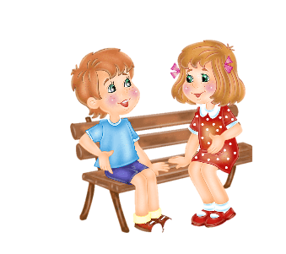
U F T Q W E R Б LV E N J Д S Z A h Y H t Z O L A R W Q Л J S Ю Y F Д h N И R П L V O t Л W Y Ь Q З G У S F Ю Z R T J C U W Я S
Тебе дано, а люди пользуются.
ИМЯ

Slide 21
Задания для 3 класса (на уровне текста)

Slide 22
Использование принципа решения анаграмм
чаМет
ыМ с лоКей милюб троисть букики и течмать: но – о роме, я - о бене. нО дубет корямом, а я комлётчи.
Мечта
Мы с Колей любим строить кубики и мечтать: он – о море, я – о небе. Он будет моряком, а я летчиком.

Slide 23
Прочитать текст и ответить на вопросы
Чайки.
Животные газет не читают, радио не слушают, телевизор не смотрят и Интернетом не пользуются, а погоду на завтра знают. Опытные моряки говорят: «Чайка ходит по песку, морякам сулит тоску» Это значит, что приближается сильная буря. Чайки чувствуют приближение шторма и не летят в море искать пищу. Они ходят по песку и жалобно кричат.
Вопросы для контроля:
Что умеют животные?
Закончите морскую пословицу: «Чайка ходит по песку, морякам сулит….»
Что не делают чайки, когда приближается сильная буря?

Slide 24
Вставь подходящие по смыслу слова.
Скворец.
В комнату____кот. В зубах у кота____скворец. Коля ____у него птичку. Мальчик____раненое крылышко. Потом Коля____скворца на волю.
Слова для справок: подлечил, был, выпустил, вбежал, отнял.

Slide 25
Скворец.
В комнату вбежал кот. В зубах у кота был скворец. Коля отнял у него птичку. Мальчик подлечил раненое крылышко. Потом Коля выпустил скворца на волю.

Slide 26
Задания для 4 класса (на уровне текста)

Slide 27
Приём синквейн
1 строчка - это существительное. Тема, о которой пойдёт речь.
2 строчка – это два прилагательных, описывающих предмет.
3 строчка – это три глагола, которые описывают действия предмета по выбранной теме.
4 строчка – это фраза, которая показывает отношение автора к теме.
5 строчка – это существительное, которое ассоциируется с темой синквейна.

Slide 28
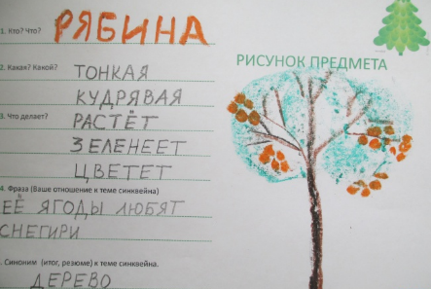
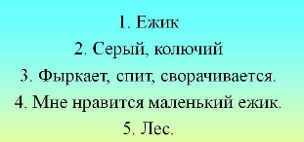
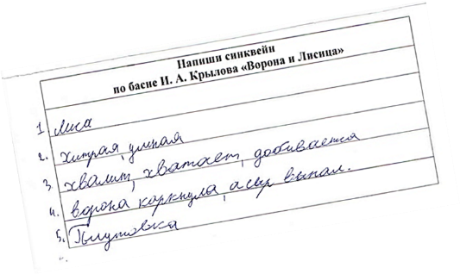

Slide 29
Синквейн по загадке
Говорит она беззвучно,
А понятно и не скучно.
Ты беседуй чаще с ней
Станешь вчетверо умней.
книга

Slide 30
книга
полезная интересная
учит помогает советует
Книга – лучший друг.
Библиотека

Slide 31
дети
________ ________
________ ________ ________
________________
________

Slide 32
Дети
Прекрасные, озорные.
Играют, шалят, радуют.
Дети-цветы нашей жизни.
Радость.

Slide 33
Рефлексия. Прием «Все в твоих руках»
БОЛЬШОЙ ПАЛЕЦ – для меня было многое важным и интересным.
УКАЗАТЕЛЬНЫЙ – использованные приемы в мастер-классе буду применять в своей деятельности.
СРЕДНИЙ – для меня было недостаточно данной информации
БЕЗЫМЯННЫЙ - не все приёмы работы с текстом представлены ясно.
МИЗИНЕЦ - данные приёмы мне известны, но я их не применяю.

Slide 34
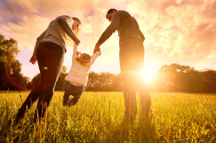
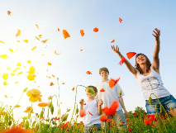
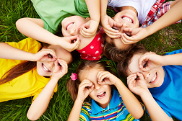
Рецепт счастья
Возьмите чашку терпения, влейте туда полное сердце любви, бросьте две пригоршни щедрости, плесните туда же юмора, посыпьте добротой, добавьте как можно больше веры и всё это хорошенько перемешайте. Потом намажьте на кусок отпущенной вам жизни и предлагайте каждому, кого встретите на своём пути.

